Slide 1
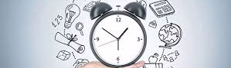
ZAMAN YÖNETİMİ

Slide 2
ZAMAN NEDİR?
Zaman, yerine konması, geri döndürülmesi, yenilenmesi, depolanması, satın alınması mümkün olmayan kıt bir kaynaktır.
Zaman, hayatın kendisidir.
Benjamin Franklin

Slide 3
Zaman yönetimi nedir?
Zaman yönetiminin amacı, bireylerin ve öğrencilerin zamanlarını etkili ve verimli şekilde kullanmalarını sağlamaktır.
Zamanı yönetimi, planlama/karar verme, uygulama ve denetleme süreçlerinden oluşan daimi bir döngüdür.

Slide 4
BİR SAATLİK ZAMANIN DEĞERİ
Ortalama insan ömrü aşağı yukarı iki yüz bin (200.000) planlanabilir saatle sınırlıdır.
Yapılan araştırmalara göre bir insan ancak zamanının %30-40’ını planlayabilmektedir.
Peki geriye kalan %60 iş görebilme gücümüz nereye gidiyor?

Slide 5
Zamanı yönetebilmek hayatı kontrol edebilmektir.
Zaman yönetimini başarabilmek için;
Kontrol edebildiğimiz olayları planlamak,
Kontrol edemediğimiz bizim dışımızdaki olayları yönetebilmek gereklidir.
İyi bir yaşam için zaman önceden planlanarak yaşanır.

Slide 6
72 yıl yaşayan bir insan
21 yıl uyuyarak
14 yıl çalışarak
7 yıl kişisel bakım faaliyetleri ile uğraşarak
6 yıl yemek yiyerek
6 yıl seyahat ederek
5 yıl kuyrukta bekleyerek
4 yıl öğrenerek
3 yıl toplantılara katılarak
2 yıl arayıp kendisini bulamayanları arayarak
1 yıl kayıp eşyaları arayarak
3 yıl diğer faaliyetleri gerçekleştirerek geçirir.

Slide 7
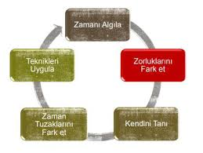
ZAMANIN ETKİLİ KULLANIMINI ETKİLEYEN UNSURLAR
ZAMAN TUZAKLARI
ZAMAN KAYBETTİRİCİLER

Slide 8
ZAMAN TUZAKLARI
Önem, öncelik ve aciliyet sorunları
Erteleme alışkanlığı
Hayır diyememek
Karar alma sorunları
Dağınıklık
Teknolojiyi etkin kullanamama
Aynı anda birçok iş ile uğraşmak

Slide 9
ZAMAN KAYBETTİRİCİLER
Düzensizlik
Gecikmeler
Sürprizler
Aksaklıklar
Sosyal medya

Slide 10
Zamanı yönetemediğimizde neler oluyor?
• Ya bahane buluyor ya da öfkelenip strese giriyoruz.
• Kendimizi yenileyemiyoruz. Her günümüz birbirinin aynısı oluyor.
• Başkalarına zamanı yönetebildikleri için hayranlık duyuyoruz, bir süre sonra kendimize olan saygımızı yitirmeye başlıyoruz.

Slide 11
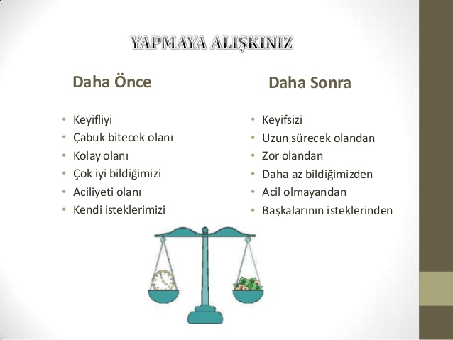

Slide 12

Neden erteleriz?
• Motivasyon eksikliği
• Öncelik sıralamasında hata yapılması
• “Nasılsa olmayacak” endişesi
• “Sabah insanı değilim.” “Geceleri çalışamıyorum.”

Slide 13
İÇ DİSİPLİN
• İç disiplin anlık olarak ne hissettiğimize göre değil ne düşündüğümüze göre hareket etmektir.
• İlk heyecan geçtikten sonra bir işe projeye devam edebilmektir.
• Engellerle karşılaşıldığında yılmamak ve yola devam etmektir.
• Zor bir işle uğraşırken canınız tembellik yapmak istediğinde bunu erteleyebilmektir.

Slide 14
Kendini Tanımak
• Hedeflerini, güçlü ve zayıf yönlerini, verimli ve verimsiz saatlerini, kendine iyi gelen durumları iyi bilen kişi kendini ve zamanını iyi yönetir.
• Önemli olan kişinin güçlü ve zayıf yönlerini iyi analiz etmesi ve zayıf yönlerini kabul ederek geliştirmesidir. Güçlü yönlerini ise fark ederek yararlanmalıdır.
• Güçlü Yönlerim: Kolay karar alırım, sabırlıyım, düzenliyim
• Zayıf Yönlerim: Kararsızım, sabırsızım, dağınığım

Slide 15
KENDİNİ YÖNETMEYİ ÖĞRENMEK
Günün Herhangi Bir Anında Kendinize Şu Soruyu Sorun
«Şu Anda Ne Yapıyorum?»
Bu Soruya Verdiğiniz Yanıt Çerçevesinde Zamanı Boşa Harcayıp Harcamadığınızı Değerlendirin.
Sonrada Şu Soruyu Sorun:
«Zamanımı En İyi Nasıl Değerlendirebilirim?»

Slide 16
ÇÖZÜM ÖNERİLERİ
ZAMAN ÇİZELGELERİ
ÖNCELİKLENDİRME

Slide 17
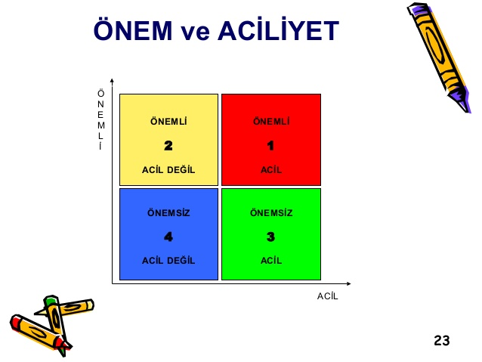

Slide 18
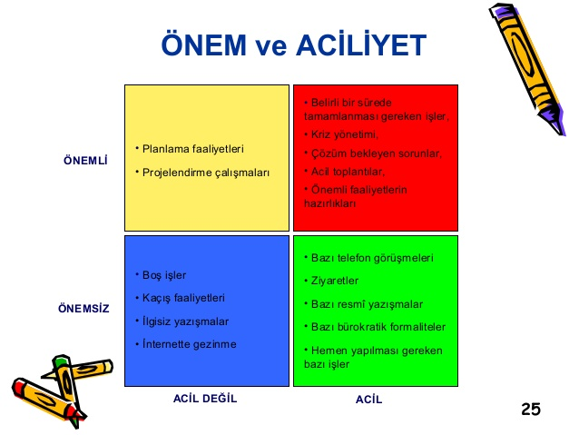

Slide 19
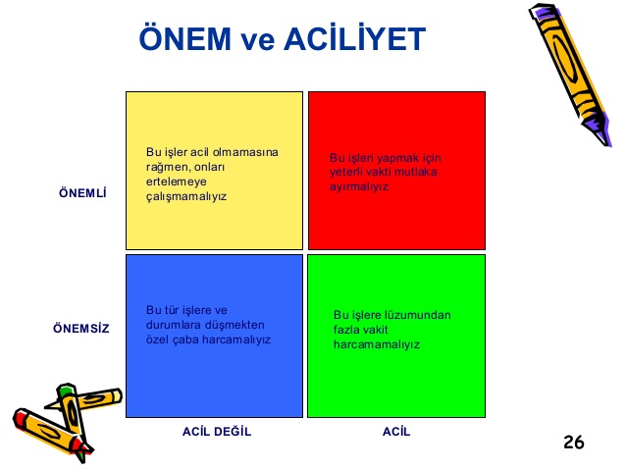

Slide 20
ZAMAN YÖNETİMİ İÇİN ALTIN KURALLAR
Bitirme tarihini belirleyin.
İlk önce sıkıcı olan işi yapın.
Şimdi yapın!
Ödüllendirme sistemi kurun.
İşleri küçük bölümlere ayırın.
Sizi uyaracak biriyle anlaşın.
Elinizi oyalacak işleri paslayın.
Çözüm odaklı olun.

Slide 21
POMODORO TEKNİĞİ
• 25 dakika çalışma 5 dakika ara peryodları şeklinde giden bir çalışma tekniğidir.
• Toplamda 4 pomodoro tamamlandığında, yani 2 saat sonunda 25-30 dakikalık uzun bir mola verilir.
• Olayın kilit noktası şu: Asla ama asla 25 dakikalık seanslar boyunca bir şeyin dikkatinizi dağıtmasına izin verilmiyor

Slide 22
SINAVLARDA ZAMAN YÖNETİMİ NASIL OLUR?
Sıralama sınavları, giriş sınavları gibi zamanı belirli ve sınırlı sınavlarda öğrencilerden en sık duyduğumuz cümleler: “Zaman nasıl geçmiş farkında olamadım.”, “Aslında biraz daha sürem olsaydı yapabileceğim sorular vardı.”, “Sınavda bir türlü süreyi yetiştiremiyorum.”, “Süre yetişmeyecek diye hızlı çözdüm; çok iyi bildiğim soruyu yanlış yaptım.”

Slide 23

SINAV İÇİN STRATEJİ BELİRLEMEK
Sınav başlamadan önce stratejisine göre her test grubu için kendince belirlediği süre içinde çözüm yapması, belirlediği süreyi aşınca bir test grubuna takılıp kalmadan diğer testlere de geçebilmeyi alışkanlık haline getirmelidir.

Slide 24
DENEME SINAVLARINDA SÜRE TUTUN
Gerçek sınavlarda belirlenen stratejiye göre test çözebilmesi için öğrencinin evde test çözerken ve deneme sınavları uygulanırken amaca uygun egzersiz yapması gerekir.
Evde soru çözerken; testleri gelişigüzel ve kontrolsüz bir zaman dilimiyle değil, zaman karşı belirli bir süre içinde çözme davranışı geliştirilmelidir. Yeni öğrenilen bir konu sonrası soru çözme hızı tahmin edileceği gibi daha yavaştır. Bu aşamada hızdan çok doğru çözmek önemlidir. Ancak yeterli soru çözümü sonrası süre tutarak hızlanmak ve hızlı düşünüp seri soru çözme davranışı geliştirebilmelidir.

Slide 25
Zamanı iyi yönetmek için turlama tekniğini kullanın.
Ne demek? Cevabını kolayca verebileceğimiz soruların öncelikli olarak çözülerek, zaman alıcı ve zor soruların ikinci tura bırakılmasına turlama tekniği denmektedir. Bir öğrenci deneme sınavlarında hangi sorunun kendisine vakit kaybettireceğini ya da hangi soru tarzlarını kolayca çözebileceğini deneme yanılma yoluyla önceden öğrenmelidir.
Bir soruyu okudunuz, hakkında fikir sahibi değilseniz ilk turda o soruyla vakit kaybetmeden hemen geçmelisiniz. Yapmadan geçtiğiniz her soruya bir işaret koyun. Hatta bazen çok kolay gelen bir soruyu bile panik nedeniyle atladığınızı fark edeceksiniz. Olsun; yanlış işaretlemektense atlamak daha doğru.
Eğer ikinci turda kolay yapabileceğinizi düşünüyorsanız buna uygun bir işaret koyun. Sorunun çok zor olduğunu ve yapamayacağınızı düşünüyorsanız başka bir işaret belirleyin. Böylece ikinci turda öncelikli çözeceğiniz soruları belirlemiş olursunuz. Bu da size zaman kazandırır.

Slide 26
Sınav esnasında yorulduğunuzda kendinize biraz zaman ayırabilirsiniz
. Nasıl mı? Başınızı iki elinizin arasına koyup alnınıza masaj yapabilirsiniz. Bacaklarınızı gerginleştirip uzatıp tekrar toplayabilirsiniz. Elinizi yumruk yapmak-açmak-kapamak tarzından kan dolaşımını hızlandırıcı hareketler odaklanmanıza yardım eder. Vakit kaybı diye düşünmeyin. Zihin bir süre dinlendikten sonra daha sağlıklı bir sınav süreci geçirirsiniz.

Slide 27
SON OLARAK !
KENDİMİZİ DEĞERLENDİRELİM
Enerjimin yüksek zamanını biliyorum.
Günlük çalışmamı buna göre ayarladım.
Zamanımı öncelikler sırasına göre planladım.
Uygunsuz ve gereksiz bütün işleri ortadan kaldırdım.
Günlük ‘yapılacaklar’ listesi hazırladım.
Ani işler için zaman bıraktım.
Her işi yapamacağımı ve en iyi alternatifleri seçmem gerektiğini farkettim.

Slide 28

BENİ DİNLEDİĞİNİZ İÇİN TEŞEKKÜR EDERİM ☺

